Slide 1
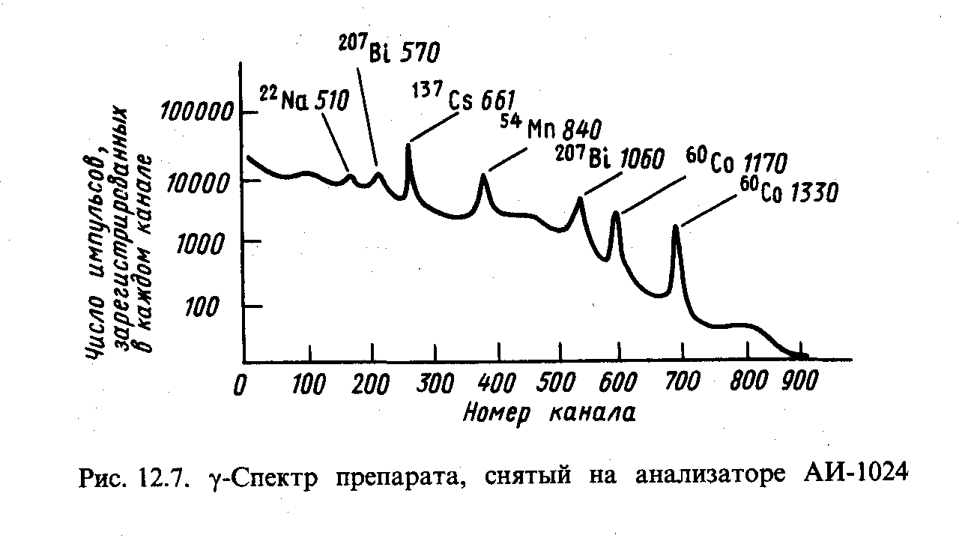

Slide 2
Классификация электрохимических методов
по измеряемому параметру электрохимической ячейки
 | Измеряемый параметр | Условия измерения | Метод
1 | Потенциал, Е В | I=const | Потенциометрия
2 | Ток, I, мкА | I=f(E_{полож}) | Вольтамперометрия
3 | Количество электричества,Q, Кл | I=const, или E=const | Кулонометрия
4 | Удельная электропроводимость, σ, См⋅см⁻¹ | I∼, 1000 Гц | Кондукторометрия
5 | Масса | I=const, или E=const, | Электрогравиметрия

Slide 3
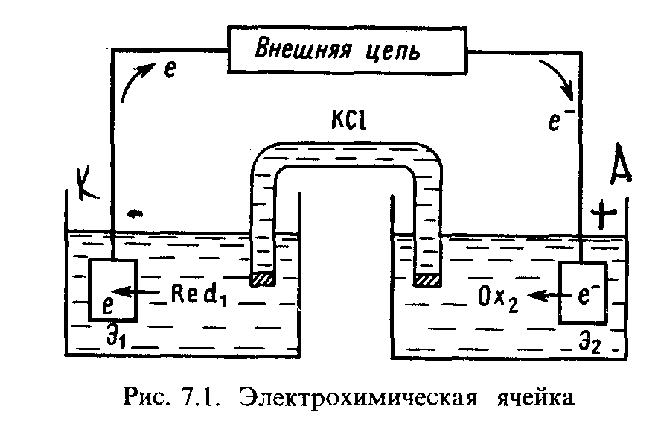
Red – восстановитель
Отдает электроны электроду Э₁ и окисляется
Red₁ → Ox₁

Slide 4
Электрохимическая ячейка
Ox – окислитель
Принимает электроны от электрода Э₂ и восстанавливается
Ox₂→Red₂
Итоговая реакция
Red₁ + Ox₂ ↔Ox₁+Red₂

Slide 5
Электрохимическая ячейка
Red₁ ↔ Ox₁+ne⁻
- анодный ток
Ox₂+ne⁻↔ Red₂
- катодный ток
Электрод Э₁ - анод
Электрод Э₂ - катод

Slide 6
Электрохимическая ячейка
Red₁ ↔ Ox₁+ne⁻
- анодный ток
Ox₂+ne⁻↔ Red₂
- катодный ток
Электрод Э₁ - анод
Электрод Э₂ - катод

Slide 7
Электрохимическая ячейка
Два типа электрохимических ячеек:
  гальванические элементы;
  электролитические ячейки.
Электроды:
        индикаторный или рабочий;
(изготавливают из благородных металлов)
  электрод сравнения.

Slide 8
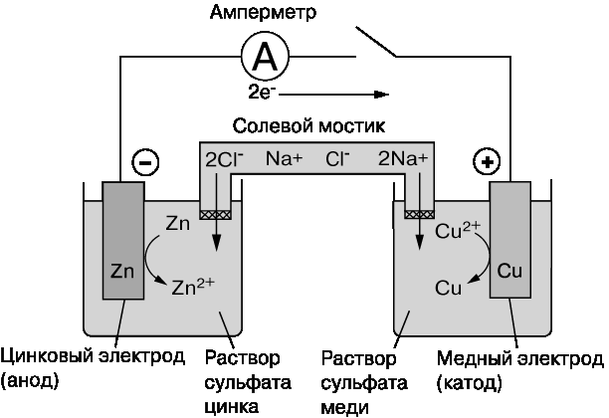
Рис. 1. ГАЛЬВАНИЧЕСКИЙ ЭЛЕМЕНТ. В простом гальваническом элементе Даниеля перемещение каждых двух электронов по внешней цепи приводит к окислению одного атома цинка и осаждению одного атома меди. Электронейтральность растворов обеспечивается с помощью солевого мостика.

Slide 9
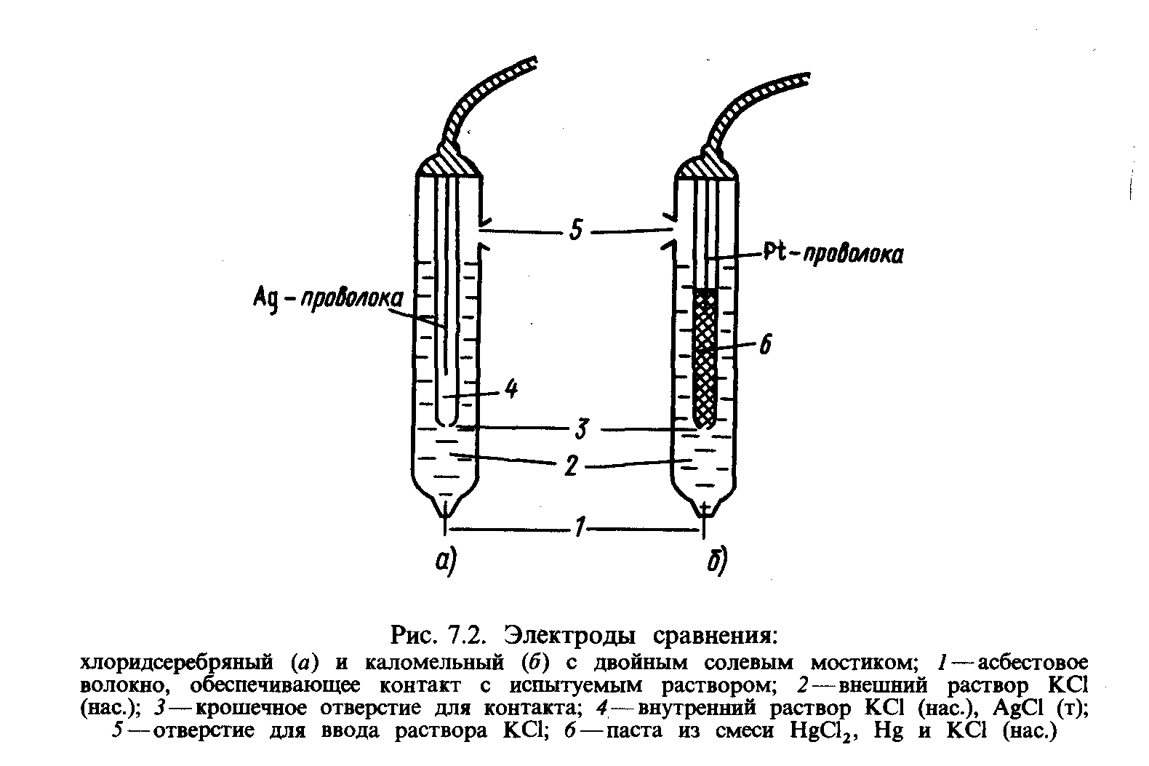

Slide 10
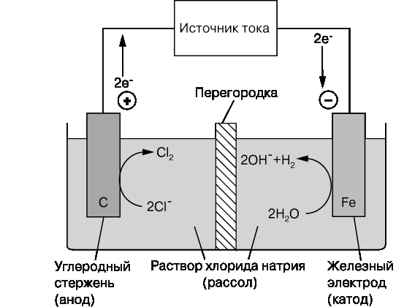
Рис. 2. ЭЛЕКТРОЛИТИЧЕСКАЯ ЯЧЕЙКА. Перемещение каждых двух электронов во внешней цепи приводит к окислению двух ионов хлора с образованием одной молекулы хлора на углеродном аноде и разложению двух молекул воды, в которых два протона восстанавливаются до одной молекулы водорода и образуются два гидроксид-иона на железном катоде.

Slide 11
СТАНДАРТНЫЕ ЭЛЕКТРОДНЫЕ ПОТЕНЦИАЛЫ
Электродная реакция | E°, В
Li⁺ + e– → Li | –3,045
Mg²⁺ + 2e– → Mg | –2,356
Al³⁺ + 3e– → Al | –1,67
Zn²⁺ + 2e– → Zn | –0,7626
Cr³⁺ + e– → Cr²⁺ | –0,424
2H⁺ + 2e– → H₂ | 0,000
Cu²⁺ + 2e– → Cu | 0,340
Fe³⁺ + e– → Fe²⁺ | 0,771
O₂ + 4H⁺ + 4e– → 2H₂O | 1,229
Cl₂ + 2e– → 2Cl– | 1,3583
F₂ + 2e– → 2F– | 2,87

Slide 12
Кондуктометрия
Кондуктометрия основана на измерении электропроводности раствора и применяется для определения концентрации солей, кислот, оснований и т.д.

Slide 13
Потенциометрия
Потенциометрия применяется для определения различных физико-химических параметров исходя из данных о потенциале гальванического элемента.

Slide 14
Вольтамперометрия
Все разновидности вольтамперометрических методов используют рабочий микроэлектрод с площадью поверхности 10^{–7}–10^{–1} см². Получаемые с его помощью вольтамперные кривые позволяют идентифицировать растворенные вещества, определить их концентрацию, а нередко – термодинамические и кинетические параметры

Slide 15
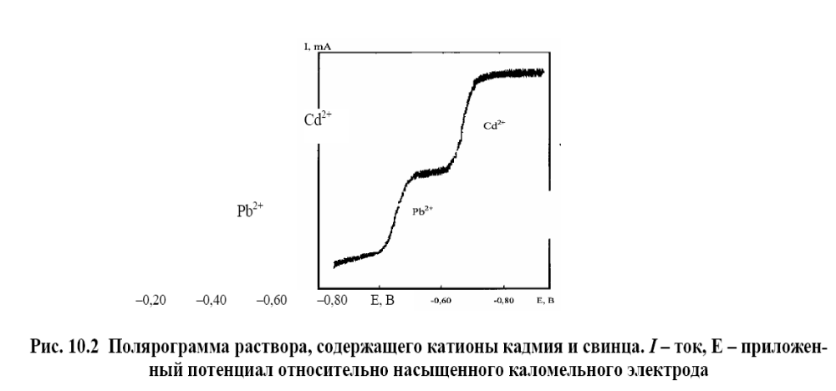

Slide 16
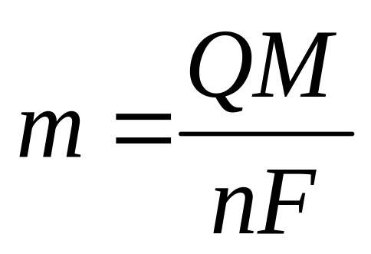
Кулонометрия
В кулонометрии при контролируемом потенциале проводят полный электролиз раствора, интенсивно перемешивая его в электролизере с относительно большим рабочим электродом (донная ртуть или платиновая сетка). Полное количество электричества (Q, Кл), необходимое для электролиза, связано с количеством образующего вещества (А, г) законом Фарадея:
где M – мол. масса (г/моль), F - число Фарадея

